Slide 1
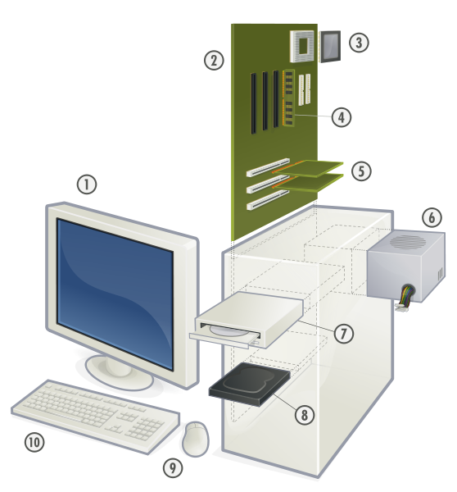
Аппаратное обеспечение ПК

Slide 2
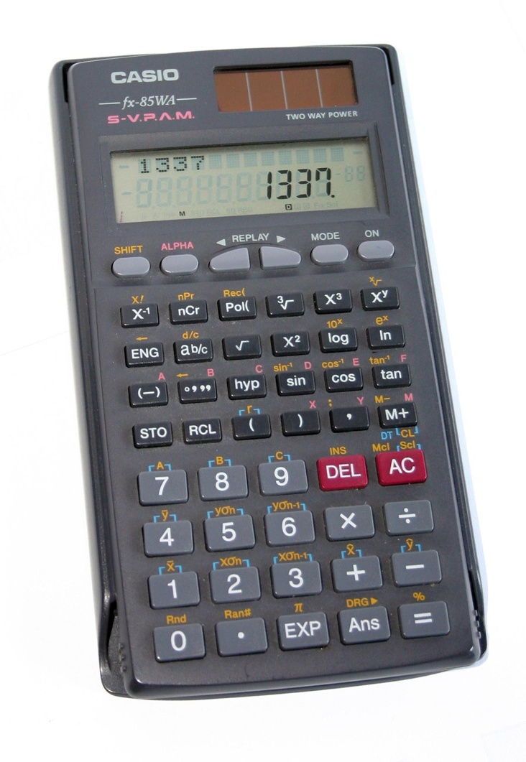
Калькуля́тор (лат. calculātor «счётчик»)
Электронное вычислительное устройство для выполнения операций над числами или алгебраическими формулами

Slide 3
Консо́льный компью́тер
Консо́льный компью́тер — компьютер, выполняющий подготовительные действия, необходимые для запуска основной компьютерной системы. Такие функции могут выноситься на отдельную машину при создании «больших» компьютерных систем, например, суперкомпьютеров.
С консольного компьютера, как правило, выполняется мониторинг состояния элементов и узлов главной компьютерной системы, на нём же хранится конфигурационная информация и служебные утилиты, применяемые для обслуживания и настройки основного компьютера.

Slide 4
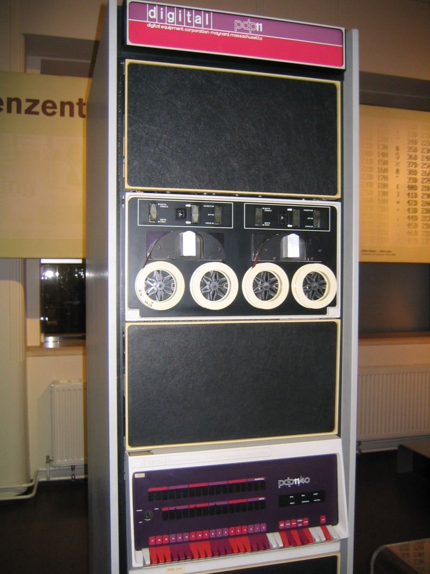
Миникомпью́тер
Миникомпью́тер — термин, распространённый в 1960—1980-х гг., относящийся к классу компьютеров, размеры которых варьировались от шкафа до небольшой комнаты.
С конца 1980-х годов полностью вытеснены персональными компьютерами, называвшимися «микрокомпьютеры» в рамках старой классификации.
Примеры:
Электроника 60 (СССР)
PDP-11 (США)
СМ ЭВМ

Slide 5
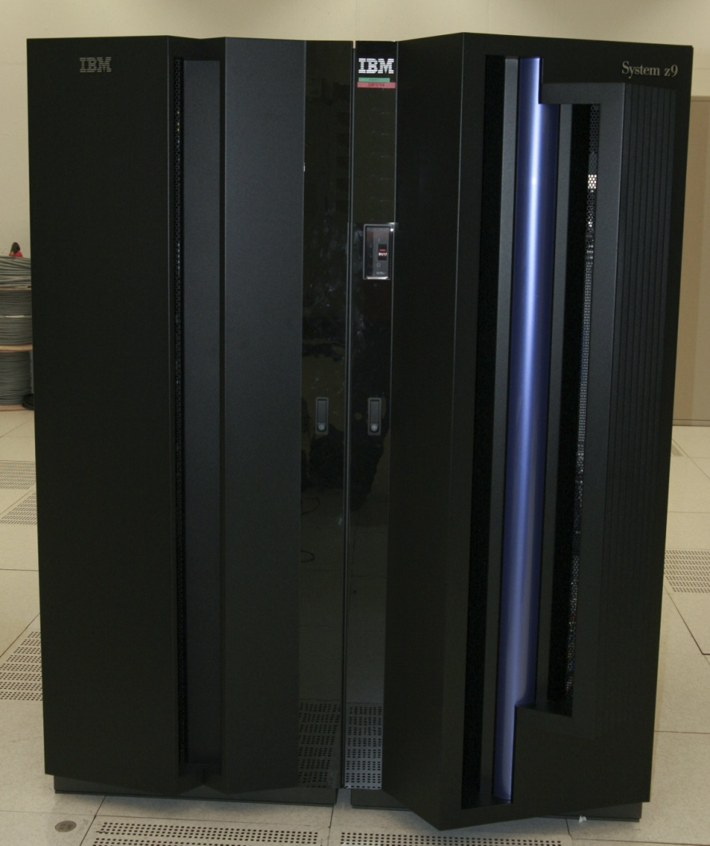
Мейнфре́йм
Мейнфре́йм (от англ. mainframe)
Большая универсальная ЭВМ — высокопроизводительный компьютер со значительным объёмом оперативной и внешней памяти, предназначенный для организации централизованных хранилищ данных большой ёмкости и выполнения интенсивных вычислительных работ.
Компьютер c архитектурой IBM System/360, 370, 390, zSeries.

Slide 6
Рабочая станция
Рабочая станция (англ. workstation) — комплекс технических и программных средств, предназначенных для решения определенного круга задач.
Рабочая станция как место работы специалиста представляет собой полноценный компьютер или компьютерный терминал (устройства ввода-вывода, отделённые и часто удалённые от управляющего компьютера), набор необходимого ПО, по необходимости дополняемые вспомогательным оборудованием: печатающее устройство, внешнее устройство хранения данных на магнитных и/или оптических носителях, сканер штрих-кода и пр.

Slide 7
Персональный компьютер
Персональный компьютер (англ. personal computer), персональная ЭВМ — компьютер, предназначенный для личного использования, цена, размеры и возможности которого удовлетворяют запросам большого количества людей. Созданный как вычислительная машина, компьютер, тем не менее, всё чаще используется как инструмент доступа в компьютерные сети.

Slide 8
Настольный компьютер
Настольный компьютер (англ. desktop computer) — стационарный персональный компьютер, предназначенный в первую очередь для работы в офисе или в домашних условиях.

Slide 9
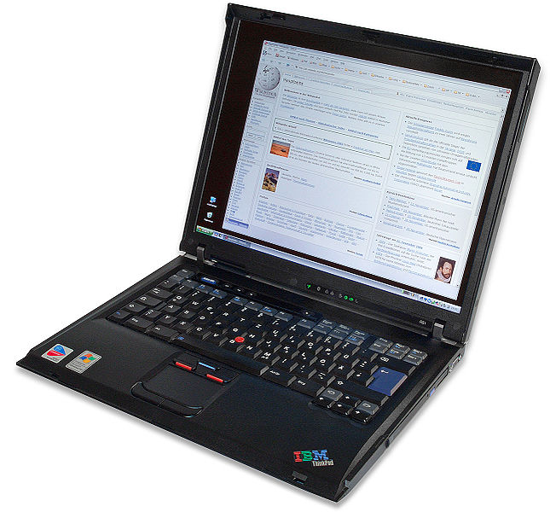
Ноутбук
Ноутбук (англ. notebook — блокнот, блокнотный ПК) — портативный персональный компьютер, в корпусе которого объединены типичные компоненты ПК, включая дисплей, клавиатуру и устройство указания (обычно сенсорная панель или тачпад), а также аккумуляторные батареи.
Ноутбуки отличаются небольшими размерами и весом, время автономной работы ноутбуков изменяется в пределах от 1 до 6-8 часов.

Slide 10
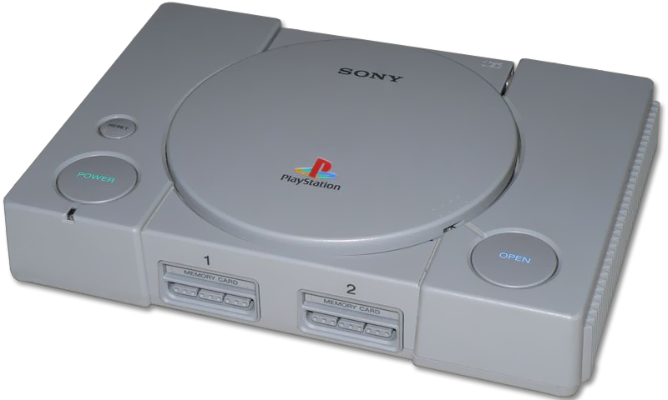
Игровая приставка
Игровая приставка (в случае с карманными системами правильнее игровая консоль) — специализированное электронное устройство, разработанное и созданное для видеоигр. Наиболее часто используемым устройством вывода является телевизор или, реже, компьютерный монитор — поэтому такие устройства и называют приставками, так как они приставляются к независимому устройству отображения.
Портативные (карманные) игровые системы имеют собственное встроенное устройство отображения (ни к чему не приставляются), поэтому называть их игровыми приставками несколько некорректно.

Slide 11
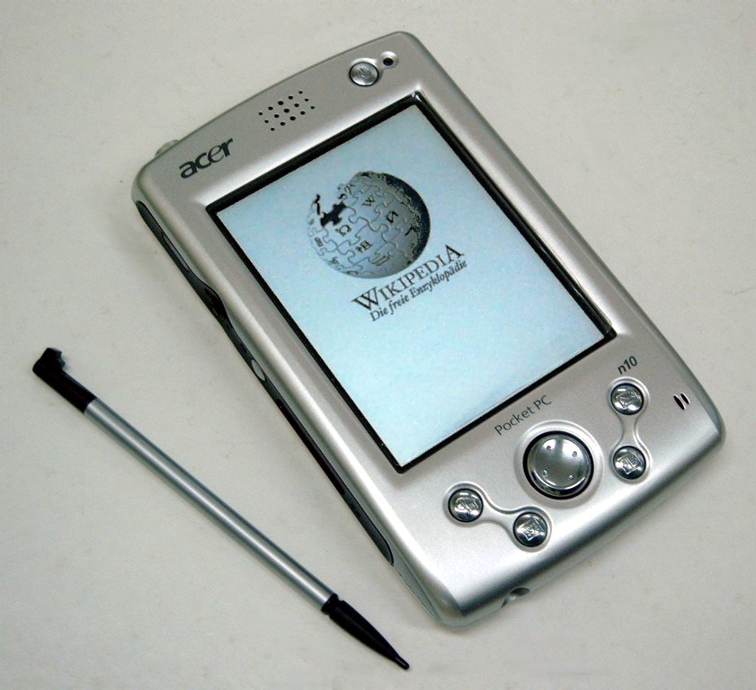
Карманный персональный компьютер (КПК)
КПК — это портативное вычислительное устройство с широкими функциональными возможностями. Английское название Personal Digital Assistant (PDA) на русский язык можно перевести как «личный цифровой секретарь».
Применение:
Чтение.
Карты местности.
Ежедневник и расписание.
Всевозможные записи.
Звуковой проигрыватель.
Диктофон.
Записи от руки.
Набор текстов.
Просмотр изображений, видеороликов, фильмов.
Выход в Интернет.
Игры.
Графический редактор.
Дистанционное управление.
Офисные приложения.
Программирование.
Фотоаппарат, видеокамера.
Функция телефона с возможностями отправки SMS, MMS и звонками.

Slide 12
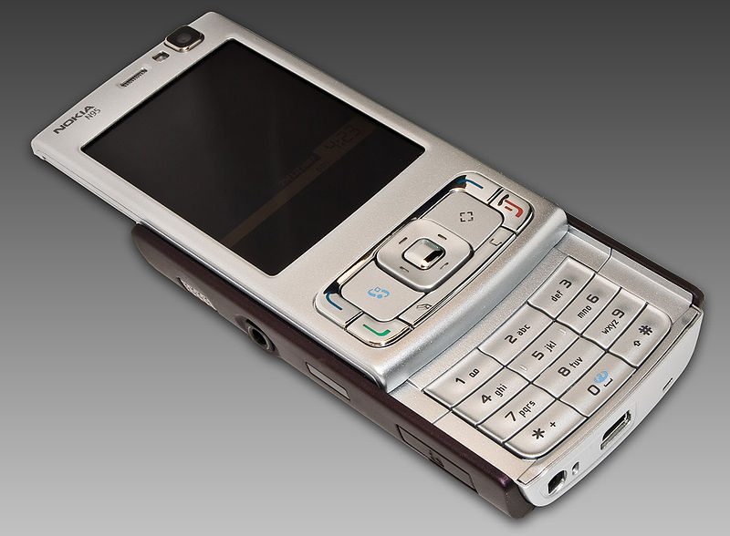
Смартфон и коммуникатор
Смартфо́н, реже смартофо́н (англ. smartphone — умный телефон) — мобильный телефон c расширенной функциональностью, сравнимой с карманным персональным компьютером (КПК). Также для обозначения некоторых устройств, совмещающих функциональность мобильного телефона и КПК часто используется термин «коммуникатор».
Коммуникатор (англ. Communicator, PDA Phone) — карманный персональный компьютер дополненный функциональностью мобильного телефона.

Slide 13
Надеваемый компьютер
Надеваемый компьютер — это компьютер, который можно носить на теле (что-то среднее между наручными часами и ноутбуком). На данный момент нет чёткой концепции — стандартов для данного устройства.
Наиболее предполагаемая область применения — медицинские работники и военные (например тестируемый в армии США Land Warrior).
Предоставляет возможность работать, общаться, развлекаться при помощи компьютера постоянно и иметь при этом полную свободу передвижения.

Slide 14
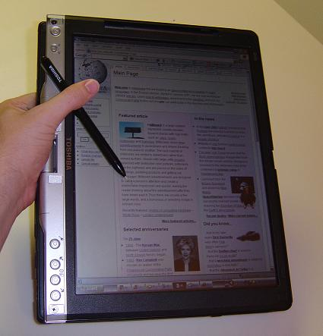
Планшетный персональный компьютер
Планшетный персональный компьютер (планшетный ПК, tablet PC) — класс ноутбуков, оборудованных планшетным устройством рукописного ввода, объединенным с экраном. Планшетный компьютер позволяет работать при помощи стилуса или пальцев, без использования клавиатуры и мыши.
Пользователь может вводить текст, используя встроенную программу распознавания рукописного ввода, экранную (виртуальную) клавиатуру, распознавание речи, либо обычную клавиатуру (если она есть в составе устройства).

Slide 15
Аппаратное обеспечение ПК
Аппаратное обеспечение тесно связано с таким понятием, как
«конфигурация», которое означает, что данный компьютер может работать с разным набором внешних устройств.
Минимальная конфигурация — минимальный набор составляющих
элементов, без которых работа с ПК становится невозможной. Этот набор включает:
Системный блок.
Клавиатура.
Монитор.
Мышь.

Slide 16
Аппаратное обеспечение ПК
Расширение функций,
выполняемых ПК, обеспечивают дополнительные устройства. Например,
джойстик используется для управления в компьютерных играх; сканер необходим для считывания информации с плоских носителей по принципу преобразования отображенного луча; модем предназначен для работы с Интернетом.

Slide 17
Аппаратное обеспечение ПК
1. Монитор
2. Материнская плата
3. Процессор
4. IDE-слот
5. Оперативная память
6. Платы расширения (видео, звуковая…)
7. Блок питания
8. Привод для дисков (CD/ DVD)
9. Винчестер
10. Клавиатура
11. Мышь

Slide 18

Аппаратное обеспечение ПК
Внешние устройства ПК можно разделить на:
Устройства ввода информации:
Клавиатура,
Сканер,
Манипуляторы (мышь, джойстик),
Графический планшет,
Сенсорный экран.
Устройства вывода информации:
Монитор,
Принтер,
Плоттер,
Графопостроитель.
Каждое внешнее устройство взаимодействует с процессором через специальный блок, который называется контролером или адаптером.

Slide 19
Аппаратное обеспечение ПК
Системный блок включает в себя:
системную (материнскую) плату,
блок питания,
накопители на дисках,
разъемы для дополнительных устройств и платы расширения с контроллерами – адаптерами внешних устройств.

Slide 20
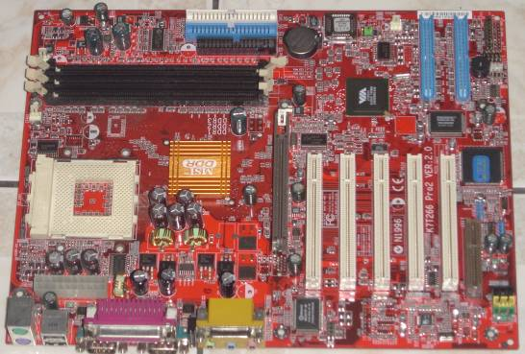
Материнская плата
На системной (материнской) плате, как правило, размещаются:
микропроцессор;
модули памяти (ПЗУ и ОЗУ);
слоты для установки дополнительных электронных плат (контроллеров);
генератор тактовых импульсов;
адаптер клавиатуры, таймер и др.

Slide 21
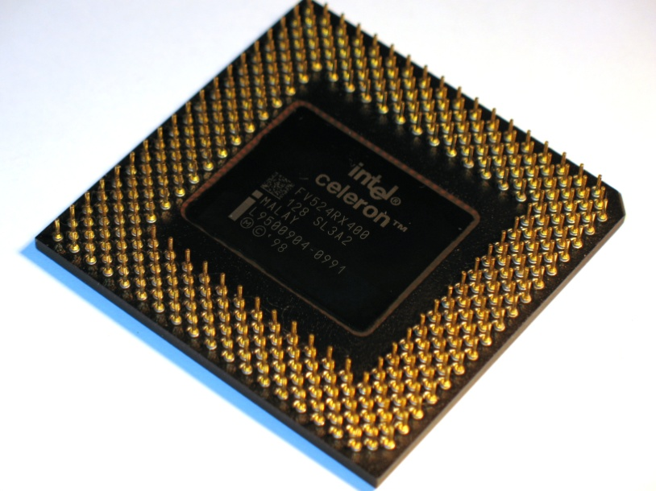
Микропроцессор
Самым главным элементом в компьютере, его «мозгом» является микропроцессор – электронная микросхема, выполняющая все вычисления и обработку информации.
Поколения процессоров отличаются друг от друга скоростью работы, архитектурой, исполнением, внешним видом.
Одна из основных характеристик – тактовая частота.

Slide 22
Память компьютера
Внутренняя (основная ) память ПК реализуется с помощью набора микросхем, установленных на материнской плате.
Предназначена для хранения и оперативного обмена информацией со всеми блоками машины.
В ПК используются несколько видов памяти:
  Оперативная память (ОЗУ);
  Постоянная память (ПЗУ).

Slide 23
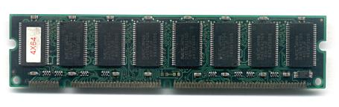
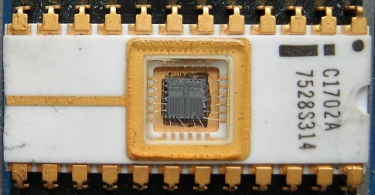
Память компьютера
В постоянной памяти (ПЗУ) хранится информация, записанная на предприятии – изготовителе, включает основные системные программы, которые автоматически запускаются при включении компьютера и предназначены для проверки исправности компьютера и первоначальной загрузки операционной системы.
Оперативная память (ОЗУ) – электронная память для хранения программ и данных, которые обрабатываются процессором в данный момент времени.
При выключении питания компьютера информация в ОЗУ стирается.

Slide 24
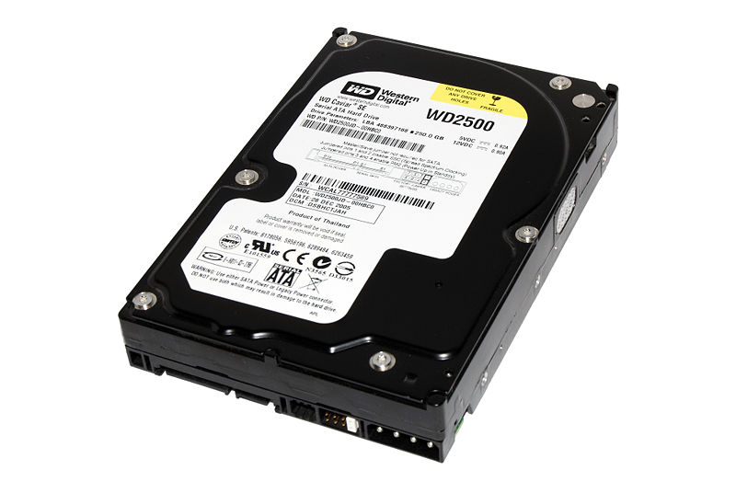
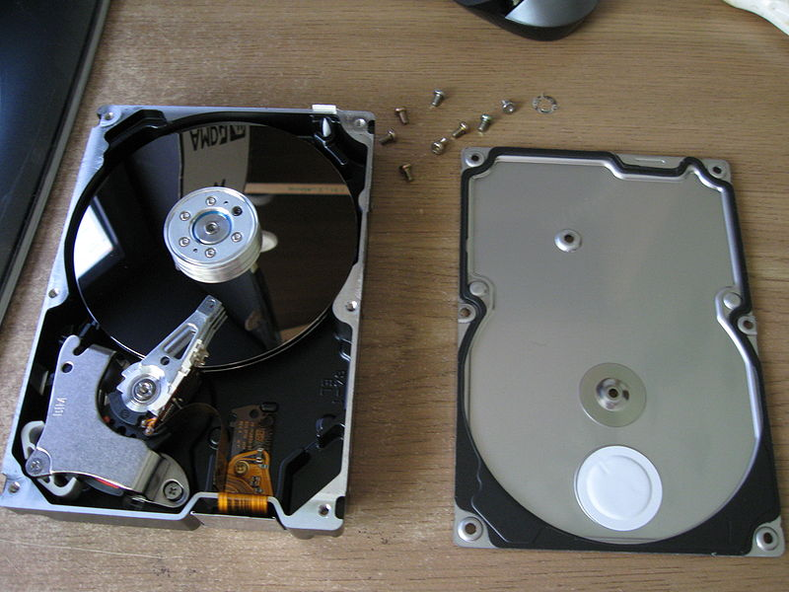
Внешняя память ПК
Внешняя память относится к внешним устройствам ПК и используется для долговременного хранения любой информации.
Внешняя память содержит разнообразные виды запоминающих устройств:
НЖМД - для записи информации на жесткий диск (винчестер);
НГМД - для записи информации на флоппи-диск (дискета);
Дисководы CD-ROM, DVD-ROM;
Flash Disk.

Slide 25
Внешняя память ПК
Основной характеристикой дисков является информационная емкость (объем диска).
    8 бит = 1 байт
    1 Кбайт = 1024 байт
    1 Мбайт = 1024 Кбайт
    1 Гбайт = 1024 Мбайт
    1 Тбайт = 1024 Гбайт
    1 Пбайт = 1024 Тбайт
Жесткий диск | ~ 2 Тбайт
Диски CD-R, CD-RW | 640-700 Мбайт
Диски DVD | 4,7 Гбайт
Flash Disk | От 256 Мбайт до 128 Гбайт
Флоппи -диск | 1,44 Мбайт

Slide 26
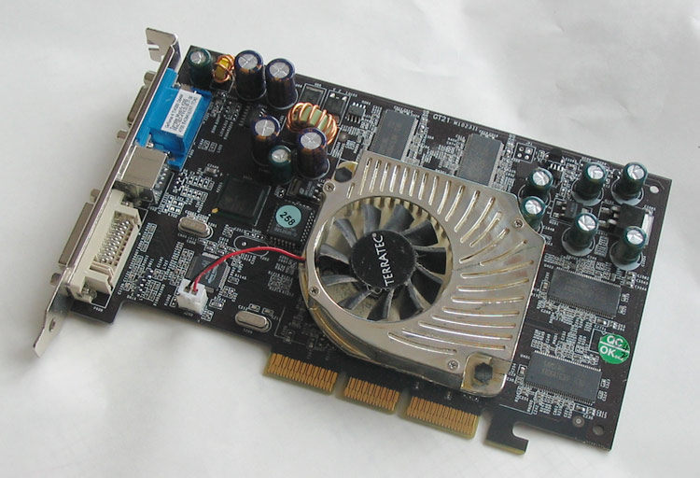
Видеокарта
Видеока́рта (известна также как графи́ческая пла́та, графи́ческая ка́рта, видеоада́птер) (англ. videocard) — устройство, преобразующее изображение, находящееся в памяти компьютера, в видеосигнал для монитора.
Обычно видеокарта является платой расширения и вставляется в разъём расширения, но бывает и встроенной (интегрированной) в системную плату.

Slide 27
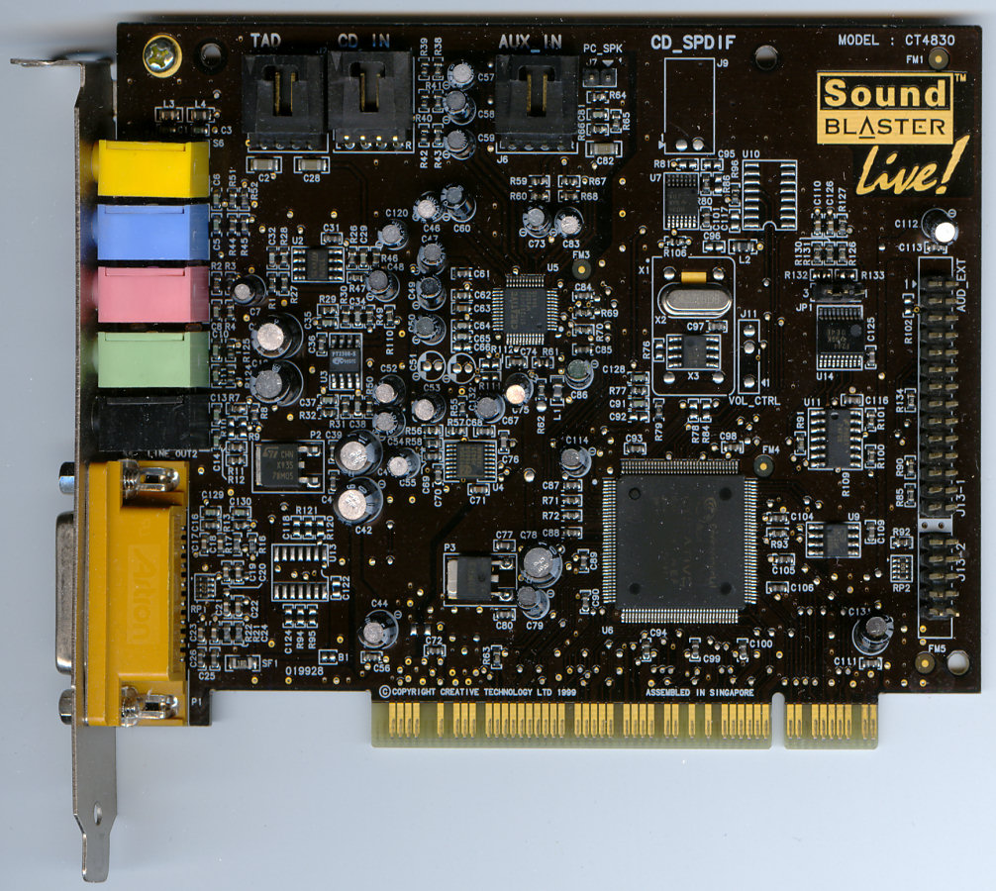
Звуковая плата
Звуковая плата (также называемая звуковая карта или музыкальная плата) (англ. sound card) — это плата, которая позволяет работать со звуком на компьютере.
В настоящее время звуковые карты бывают как встроенными в материнскую плату, так и отдельными платами расширения или как внешними устройствами.

Slide 28
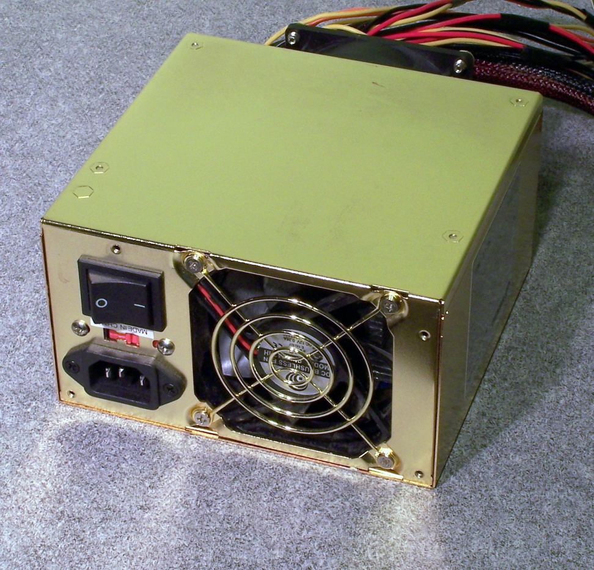
Компьютерный блок питания
Компьютерный блок питания — блок питания, предназначенный для снабжения узлов компьютера электрической энергией. В его задачу входит преобразование сетевого напряжения до заданных значений, их стабилизация и защита от незначительных помех питающего напряжения. Также, будучи снабжён вентилятором, он участвует в охлаждении системного блока.
Основным параметром компьютерного блока питания является максимальная мощность, потребляемая из сети. В настоящее время существуют блоки питания с заявленной производителем мощностью от 50 (встраиваемые платформы малых форм-факторов) до 1600 Вт.

Slide 29
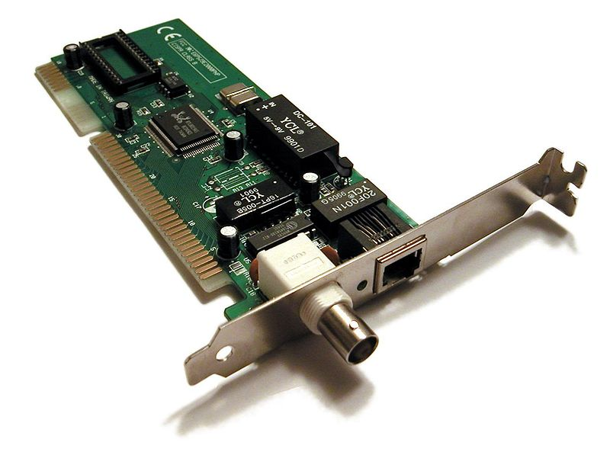
Сетевая плата
Сетевая плата (также известная как сетевая карта, сетевой адаптер, Ethernet-адаптер, NIC (англ. network interface controller) — периферийное устройство, позволяющее компьютеру взаимодействовать с другими устройствами сети.

